Slide 1
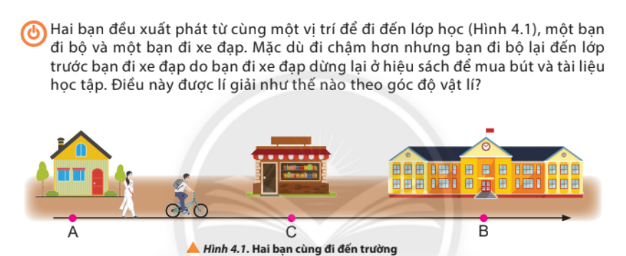

Slide 2
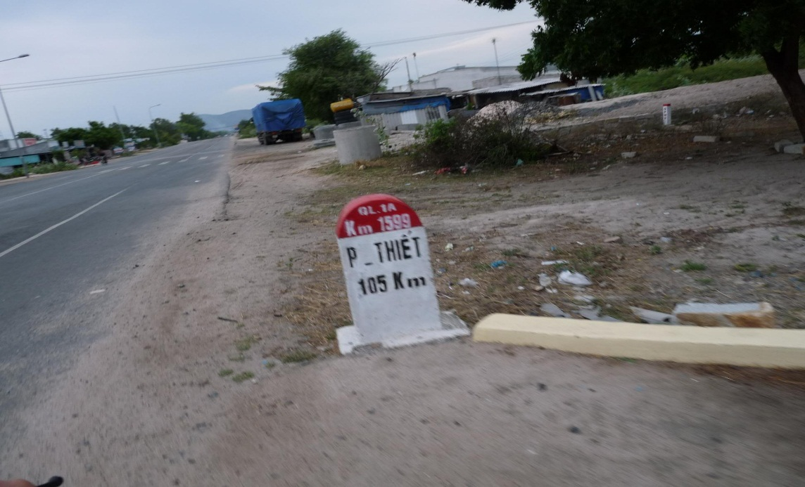
- Vị trí
Xác định vị trí! Cần?????
+ Chọn được vật làm mốc
+ Thước đo chiều dài

Slide 3
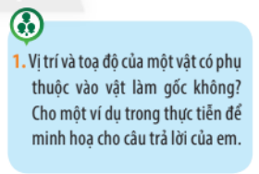
Để tính quãng đường chiếc tàu thủy chạy trên sông ta làm như thế nào?
Có thể chọn cây bên bờ sông, bến đò… làm vật mốc
1 km
Notes:
Để xác định vị trí của các vật trong thực tế, thì ta thường đưa vật vào trong hệ tọa độ.

Slide 4
* Hệ tọa độ.
a) Hệ tọa độ 1 trục.
x
O
b) Hệ tọa độ 2 trục
c) Hệ tọa độ 3 trục.
y
z
z_{M}
M
y_{M}
M (x_{M},y_{M})
O
y_{M}
y
O
x_{M}
x
x_{M}
x
Notes:
Để xác định vị trí của các vật trong thực tế, thì ta thường đưa vật vào trong hệ tọa độ.

Slide 5
- Hệ qui chiếu:
Vị trí vật
+ Vật làm mốc , Hệ tọa độ gắn với vật làm mốc
+ Mốc thời gian , đồng hồ
Thời gian
- Thời điểm:

Slide 6
Hà Nội
- Quỹ đạo:
Hải Phòng
15 cm

Slide 7
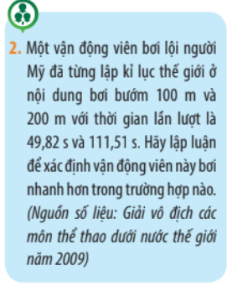
- Tốc độ: đặc trưng cho tính chất nhanh hay chậm của chuyển động.

Slide 8
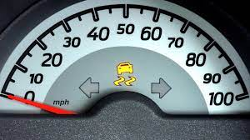

Slide 9
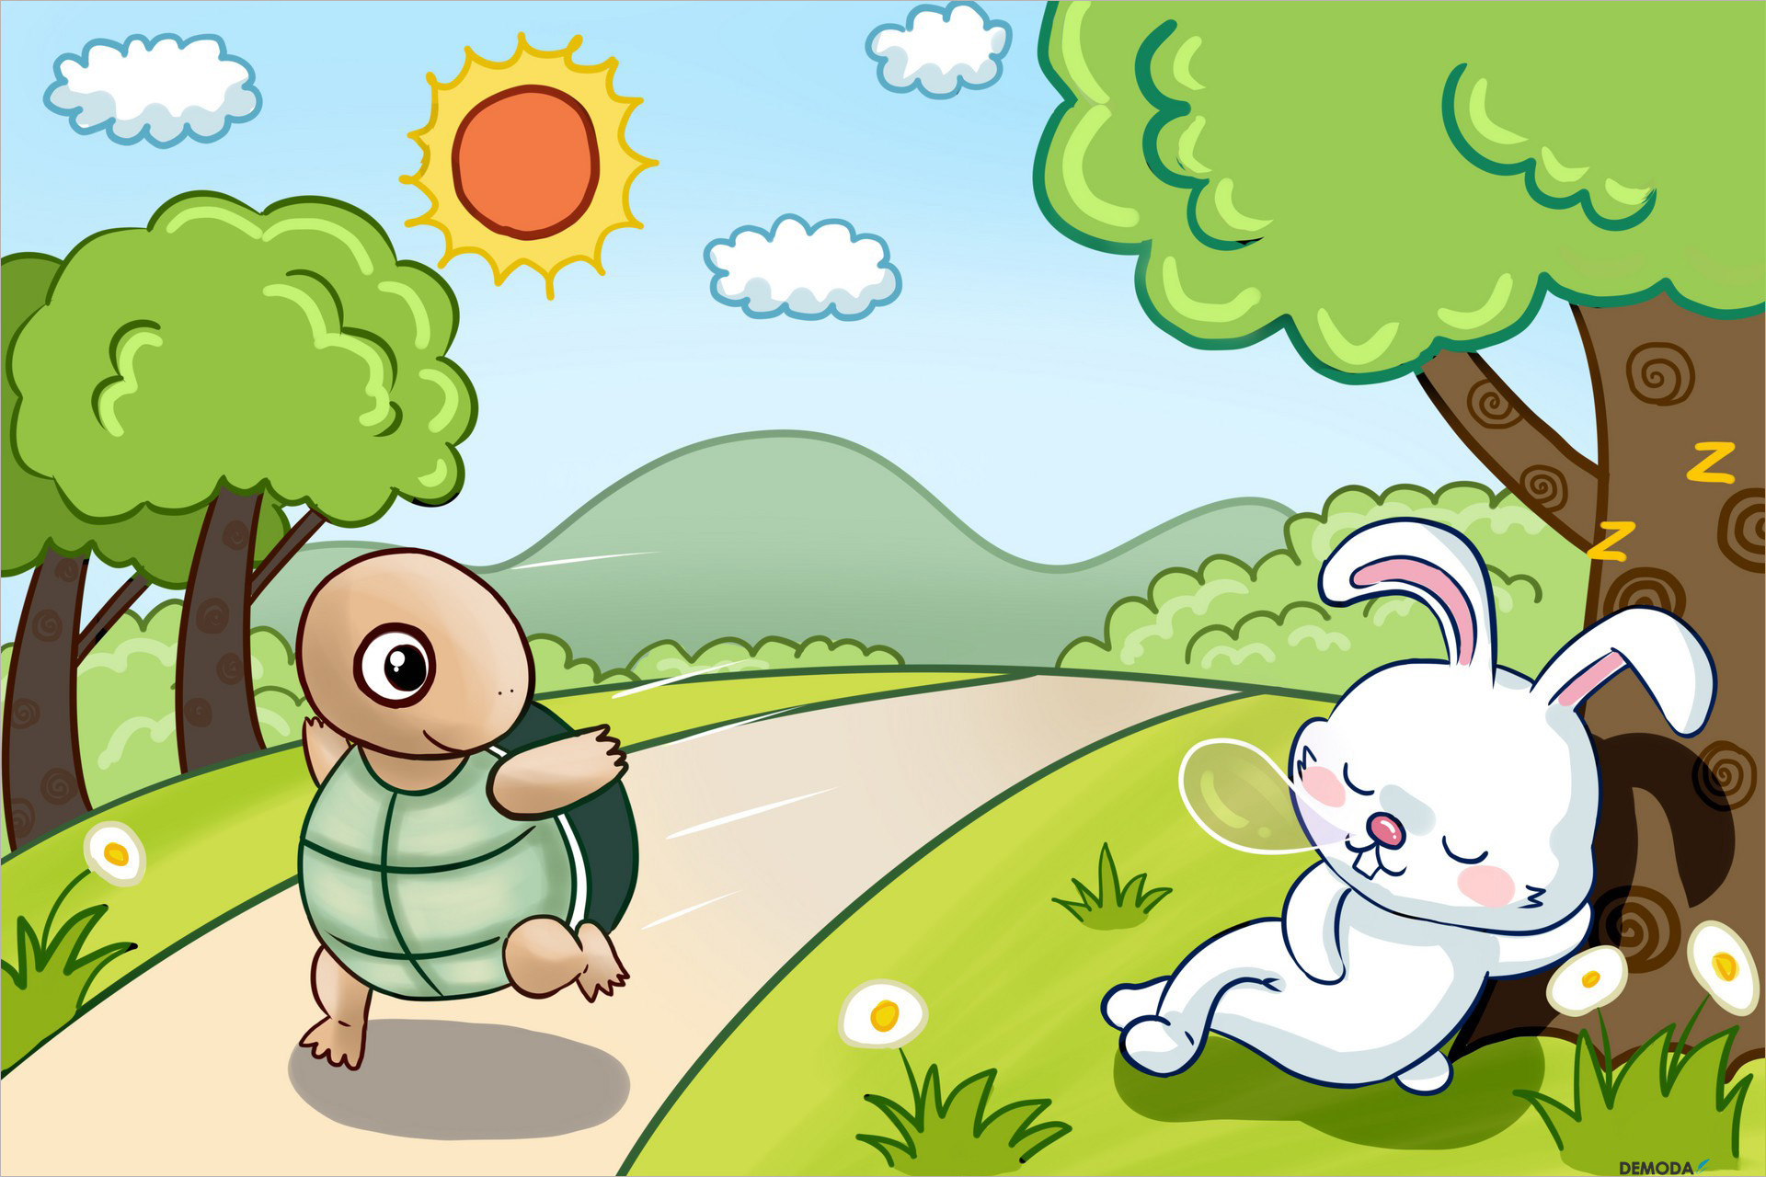

Slide 10
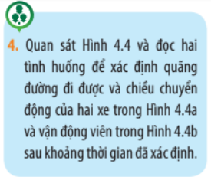
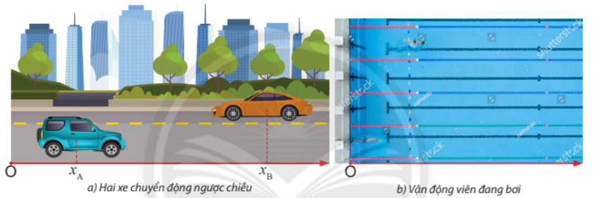

Slide 11
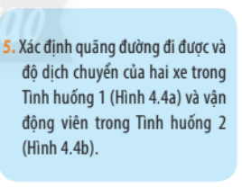

Slide 13
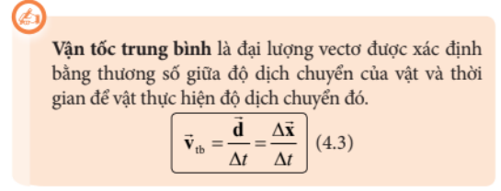

Slide 14
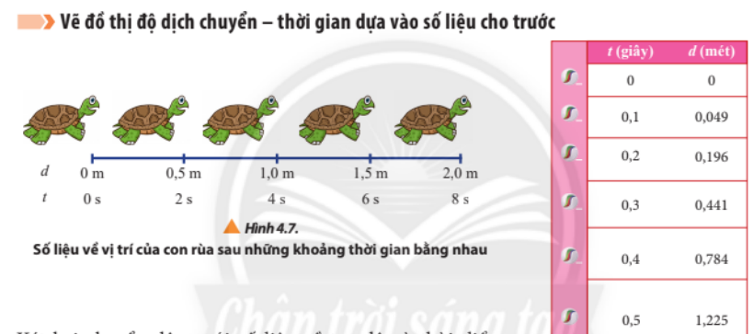

Slide 15
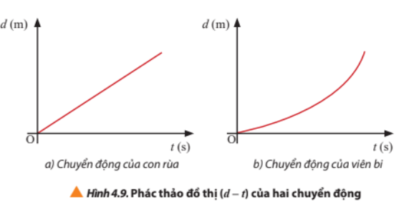
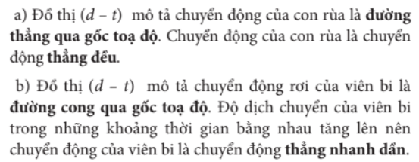
Kết luận :

Slide 16
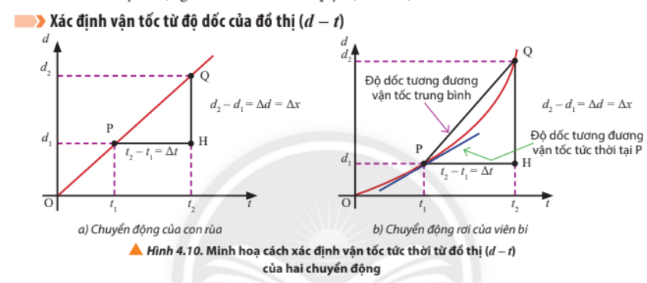

Slide 17
